Slide 1


Slide 2
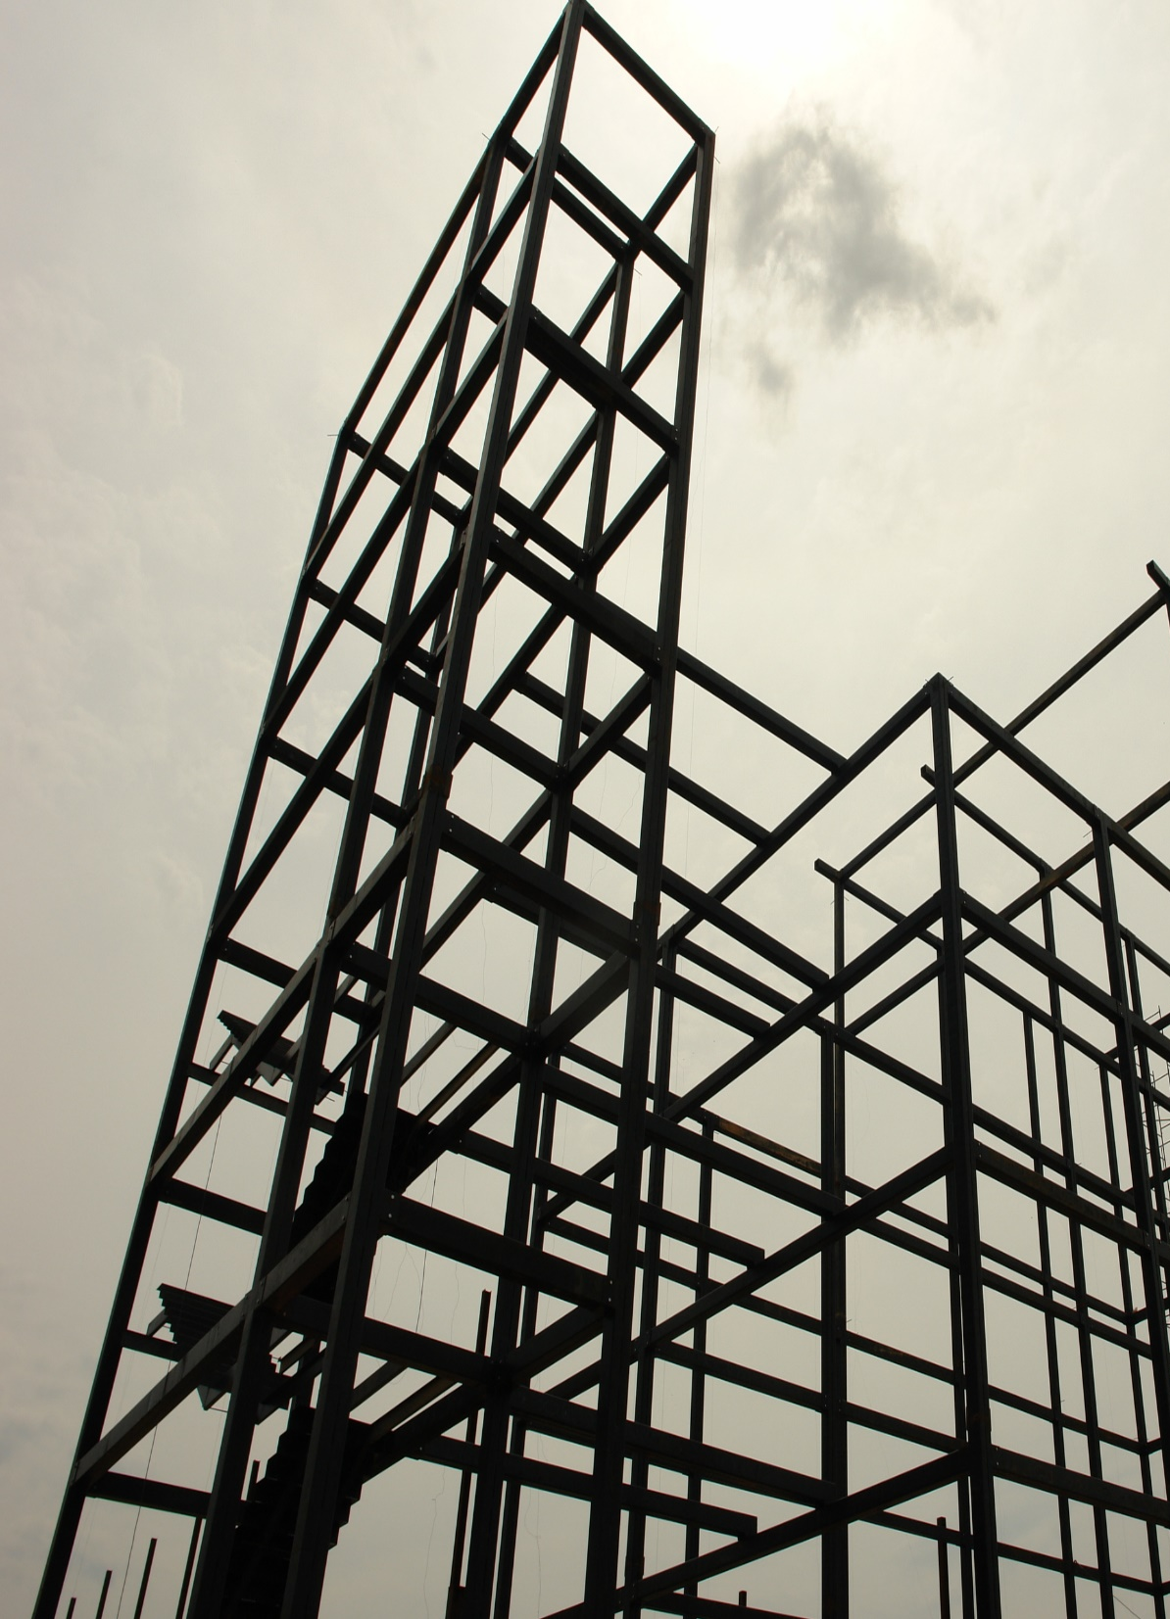
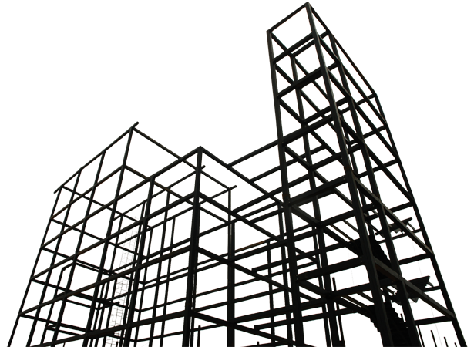
ESTRUTURA DO PROJETO
INTRODUÇÃO;
FUNDAMENTAÇÃO TEÓRICA;
METODOLOGIA;
CRONOGRAMA;
REFERÊNCIAS.

Slide 3

Problema
Justificativa
Objetivos
Referencial Teórico (breve)
Resumo com a estrutura dos tópicos
INTRODUÇÃO

Slide 4

FUNDAMENTAÇÃO TEÓRICA
Explanação dos teóricos adotados em sua pesquisa
(de acordo com as categorias estudadas)

Slide 5

Quanto à abordagem
Quanto à natureza
Quanto aos Procedimentos
METODOLOGIA

Slide 6

CRONOGRAMA
Elencar a previsão das atividades a serem realizadas mês a mês

Slide 7

REFERÊNCIAS
Organização sistemática de todo o material (livros, artigos científicos, dispositivos legais) que fundamentou o trabalho e estruturadas de acordo com as normas da ABNT.

